Slide 1
Презентация на тему : Реверсивное управление электродвигателями

Slide 2
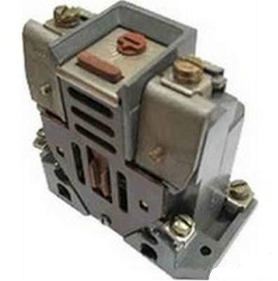
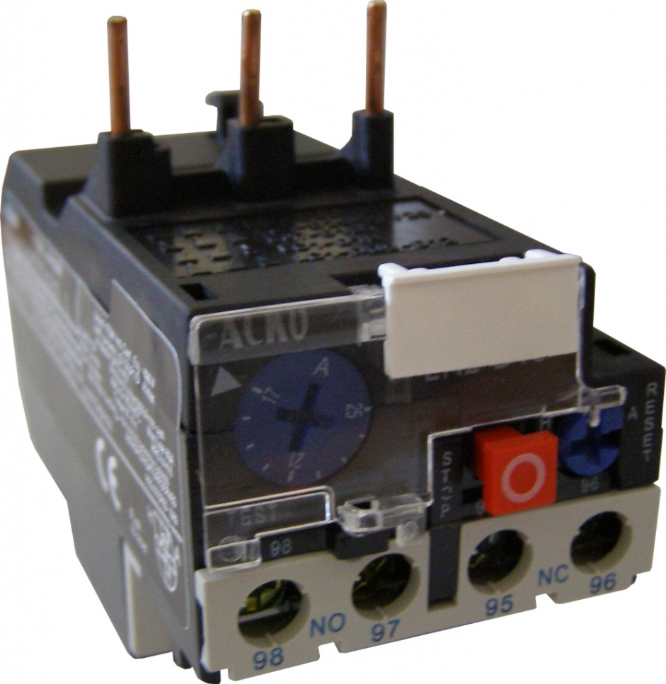
Тепловое реле

Slide 3
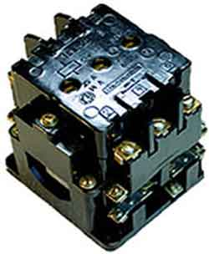
Магнитный пускатель

Slide 4
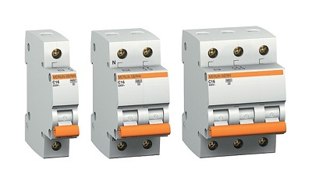
Автоматический выключатель

Slide 5
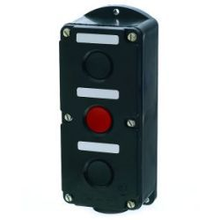
Кнопочная станция

Slide 6
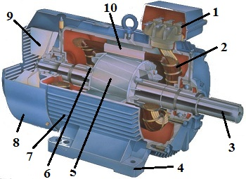
Асинхронный короткозамкнутый двигатель

Slide 7
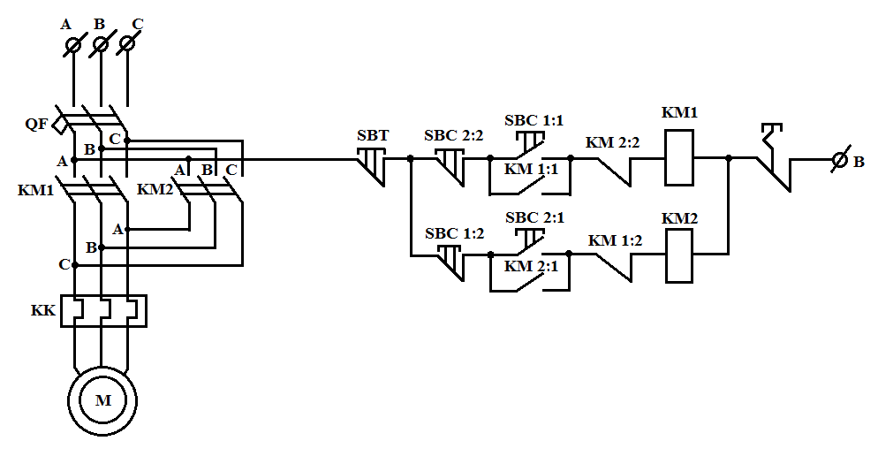
Схема реверса

Slide 8
Спасибо за внимание!

